Slide 1


PLANEAMIENTO ESTRATÉGICO · SECCIÓN 20726
Avance de Proyecto Final 2
Diseño del plan estratégico de MatLab Perú
Pierre Gallegos Mallqui · Código U23211135
Docente: Zeyla Casaverde Warthon
Notes:
Hoy presento el segundo avance de mi proyecto. En el primero hice el diagnóstico de MatLab Perú. En este uso ese diagnóstico para elegir las estrategias con más impacto para la empresa.

Slide 2
MatLab Perú enseña matemáticas 1 a 1 y de forma virtual
01 / LA EMPRESA
2012
2020
40
S/55 a S/65
Año de fundación
Todas las clases pasan a ser virtuales
Personas, con 27 profesores
Por clase individual de 50 minutos
MISIÓN
VISIÓN
VALORES
Enseñamos matemáticas y educación financiera de forma personalizada y virtual, al ritmo de cada persona, para que entienda los números y los use en su vida.
Ser la academia virtual más reconocida del Perú en matemáticas y educación financiera, y que cada alumno pierda el miedo a los números.
Personalización, cercanía y confianza, comprensión, compromiso y puntualidad, innovación e integridad.
Notes:
MatLab Perú es una academia fundada en 2012 por Marco Loret de Mola. Desde 2020 todas las clases son virtuales. Somos 40 personas con 27 profesores. Como la empresa no tenía misión, visión ni valores escritos, los propuse yo en el primer avance.

Slide 3
El entorno tiene demanda, pero mucha competencia
02 / DIAGNÓSTICO EXTERNO
POLÍTICO
ECONÓMICO
SOCIOCULTURAL
2.34
MEFE, debajo de 2.5. No aprovecha del todo el entorno.
Cambios de gobierno y nuevas normas
Economía de las familias y alza de precios
Solo 12.8 % logra el nivel en matemática
A3
O3 · A1
O2 · O4
Porter las cinco fuerzas son altas
TECNOLÓGICO
ECOLÓGICO
LEGAL
96 % de hogares con internet, y la IA
El Niño puede cortar luz o internet
Protección de datos de menores
MPC
Plataformas de tutorías
2.84
O1 · O5 · A5
A2
A4
MatLab Perú
2.68
PESTEL
Academias virtuales
2.62
Tutores independientes
2.32
Notes:
En el entorno hay oportunidades claras: casi todos los hogares tienen internet y pocos alumnos logran el nivel esperado en matemática. Pero las cinco fuerzas de Porter son altas. La MEFE dio 2.34 y en la MPC quedamos segundos, detrás de las plataformas de tutorías.

Slide 4
Adentro, el problema es el cumplimiento docente
03 / DIAGNÓSTICO INTERNO
2.40
MEFI, debajo de 2.5. Pesan más las debilidades.
FORTALEZAS
DEBILIDADES
F1 Enseñanza 1 a 1
F2 Trayectoria y marca
F3 Experiencia virtual
F4 Seguimiento a padres
F5 Oferta variada
F6 Innovación
D1 Dependencia docente
D2 Faltas y tardanzas
D3 Malas prácticas
D4 Desorden comercial
D5 Pocas inscripciones
D6 Datos e IA en proceso
AMOFHIT Y CADENA DE VALOR
Crea valor en las clases y en el seguimiento a las familias.
Fallan recursos humanos y marketing y ventas.
Algunos profesores faltan, llegan tarde o no prenden la cámara.
OPORTUNIDADES
AMENAZAS
O1 Conectividad 96 %
O2 Bajo logro en matemática
O3 Mejora económica
O4 Demanda de empresas
O5 Tecnología e IA
A1 Alza de precios
A2 Clima
A3 Cambios de gobierno
A4 Datos de menores
A5 Bajo costo e IA gratis
A6 Disputa por docentes
Notes:
Por dentro, la MEFI dio 2.40. La empresa crea valor en sus clases y en el seguimiento a los padres, pero depende mucho de los profesores y algunos no cumplen. El área comercial también está desordenada. Con todo esto armé el FODA, que es la base de las estrategias.

Slide 5
Hacia 500 alumnos: el FODA cruzado dio diez estrategias
04 / OBJETIVO Y FODA CRUZADO
OBJETIVO Volver a unos 500 alumnos en octubre y noviembre de 2028, mejorando el cumplimiento de los profesores.
FO · EXPLOTAR
DO · BUSCAR
E1 Nivelación por grado escolar F1, F4, O2
E2 Campañas y diagnóstico gratuito con IA F3, F6, O1, O5
E3 Familias de otras ciudades F2, F3, O1, O2
E4 Orden comercial en el CRM D4, D5, O5
E5 Medir y premiar el cumplimiento docente D2, D3, D6, O5
E6 Alianzas con colegios y empresas D5, O2, O4
FA · CONFRONTAR
DA · EVITAR
E7 Destacar profesor fijo, asesor y reporte F1, F4, A5
E8 Línea de carrera docente F2, F6, A6
E9 Profesores suplentes D1, D2, A6
E10 Grupos de tres o cuatro alumnos D5, A1, A5
Notes:
Con el diagnóstico planteé el objetivo: volver a unos 500 alumnos en octubre y noviembre de 2028, que son los meses de más demanda, y que los profesores cumplan. Luego crucé los factores del FODA y salieron diez estrategias, cada una con los factores que la sostienen.

Slide 6
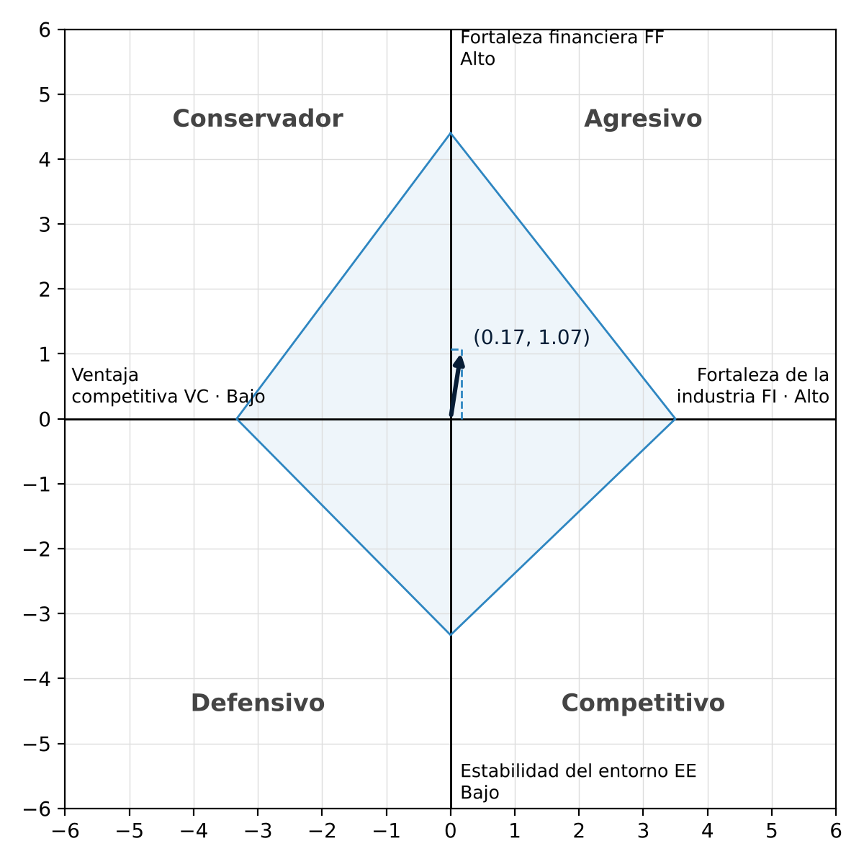
MIE y PEYEA: crecer en lo que ya hace bien
05 / MIE Y PEYEA
MIE · CELDA V, RETENER Y MANTENER
PEYEA · CUADRANTE AGRESIVO
Fuerte
Promedio
Débil
FF
+4.40
I
II
III
Alto
VC
−3.33
IV
V
MatLab
VI
EE
−3.33
Medio
FI
+3.50
VII
VIII
IX
Bajo
Vector X 0.17 · Y 1.07
MEFI 2.40 · MEFE 2.34. Recomienda penetración de mercado y desarrollo de productos: E1, E2, E4, E7 y E10.
Sin deudas y con ahorro, pero la puntualidad docente, con −6, frena la ventaja competitiva. Estrategias: E1, E2, E3, E4, E5 y E10.
Notes:
La MIE nos ubica en la celda V, de retener y mantener: conviene penetración de mercado y desarrollo de productos. La PEYEA da cuadrante agresivo, porque la empresa no tiene deudas y tiene ahorro, pero el vector está muy cerca del eje porque la puntualidad de los profesores debilita la ventaja competitiva.

Slide 7
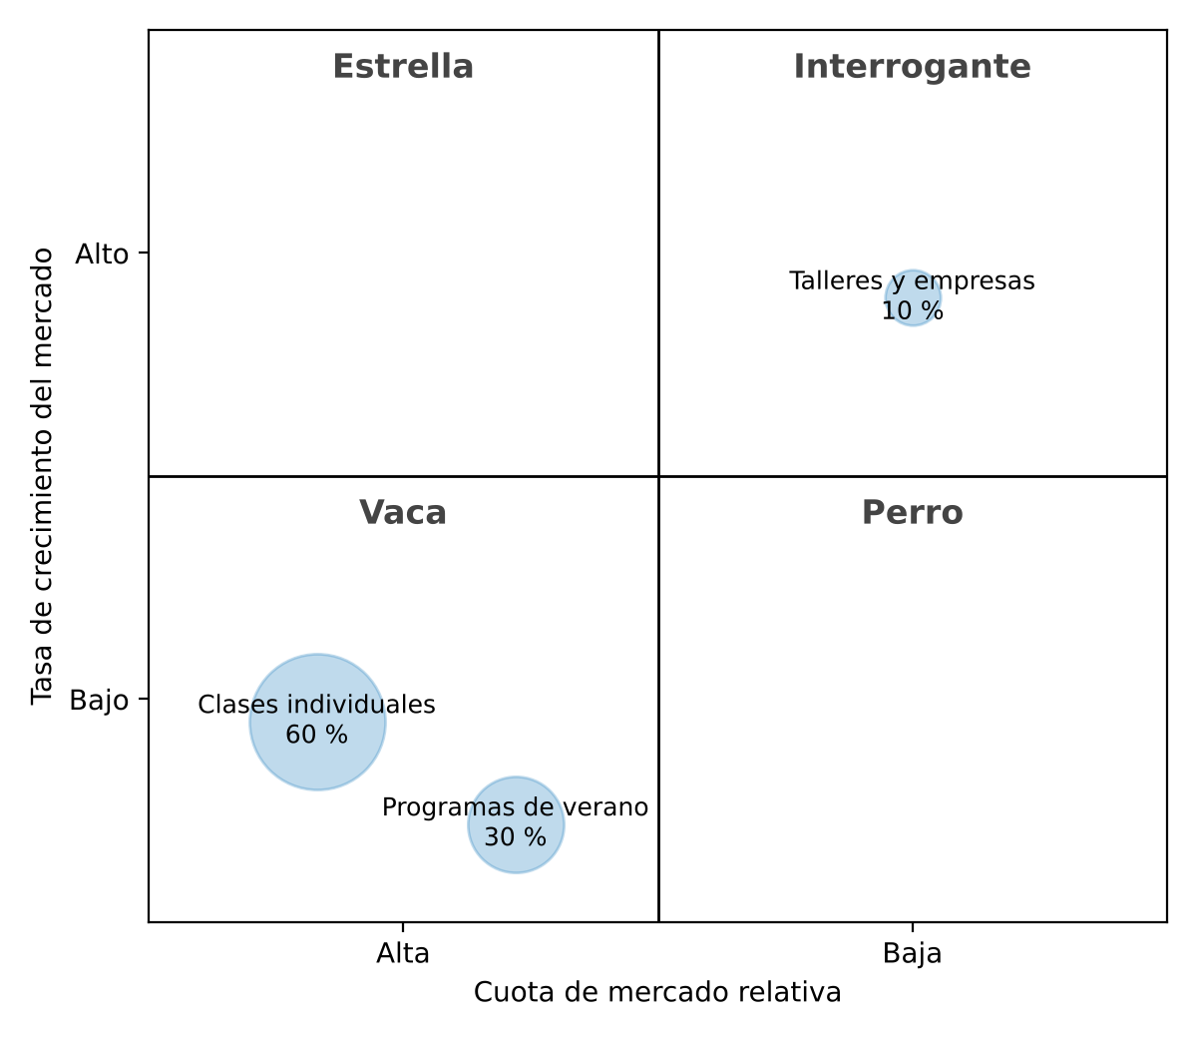
En la BCG, dos vacas sostienen el 90 % de los ingresos
06 / MATRIZ BCG
VACA
Clases individuales · 60 %
Nadie ofrece asesor académico y jefe del área. Estrategias: E1, E2, E5 y E7.
VACA
Programas de verano · 30 %
Muchos alumnos y metodología dinámica. Estrategia: E10.
INTERROGANTE
Talleres y empresas · 10 %
Hay demanda, pero la línea está en pausa. Estrategia: E6.
Notes:
Las clases individuales y los programas de verano son vacas: tienen buena participación, pero ya no crecen. Hay que cuidarlas, porque financian al resto. Talleres y empresas es un interrogante: hay demanda, pero hoy casi no participamos. La participación y el crecimiento son estimaciones mías, porque no hay datos públicos del mercado.

Slide 8
Seis estrategias se repiten tres veces o más
07 / MATRIZ DE DECISIÓN
Cód. | Estrategia | FODA | MIE | PEYEA | BCG | Total
E1 | Nivelación por grado escolar | ● | ● | ● | ● | 4
E2 | Campañas y diagnóstico gratuito | ● | ● | ● | ● | 4
E10 | Grupos de tres o cuatro alumnos | ● | ● | ● | ● | 4
E4 | Orden comercial en el CRM | ● | ● | ● |  | 3
E5 | Medir y premiar el cumplimiento docente | ● |  | ● | ● | 3
E7 | Destacar profesor fijo, asesor y reporte | ● | ● |  | ● | 3
E3 | Familias de otras ciudades | ● |  | ● |  | 2
E6 | Alianzas con colegios y empresas | ● |  |  | ● | 2
E8 | Línea de carrera docente | ● |  |  |  | 1
E9 | Profesores suplentes | ● |  |  |  | 1
6 retenidas
E1, E2, E10, E4, E5 y E7 pasan a la MCPE.
4 de contingencia
E3, E6, E8 y E9 se usan si las primeras no bastan.
Notes:
Junté las estrategias de las cuatro matrices y conté cuántas veces aparece cada una. Me quedé con las que aparecen tres veces o más. Son seis, y cubren las dos partes del objetivo: más alumnos y profesores que cumplen. Las otras cuatro quedan como contingencia.

Slide 9
MCPE y Ética: quedan cuatro estrategias
08 / MCPE Y MATRIZ DE ÉTICA
MATRIZ DE ÉTICA · LAS CUATRO SE ACEPTAN
MCPE · TOTAL DE 2 A 8, DESDE 5 ES ACEPTABLE
E5
Promueve el debido proceso y es justa: misma regla de bono para todos.
E10
Justa en la distribución: llega a familias que no pagan una clase individual.
E1
Justa en la distribución: acerca el refuerzo a más familias.
E2
Neutral en privacidad solo con autorización de los padres.
Notes:
En la MCPE califiqué cada estrategia frente a los 23 factores de la MEFE y la MEFI. Gana E5, el cumplimiento de los profesores. Las cuatro primeras pasan a la Matriz de Ética y ninguna viola derechos ni es injusta. E2 tiene una condición: el examen recoge datos de menores, así que solo va con autorización de los padres.

Slide 10
El primer paso es que los profesores cumplan
09 / CONCLUSIONES
1
E5 Medir y premiar el cumplimiento docente
Por qué E5 primero
2
Las demás estrategias solo funcionan si el profesor cumple. Juntas apuntan a volver a unos 500 alumnos en octubre y noviembre de 2028.
E10 Grupos de tres o cuatro alumnos
3
E1 Nivelación por grado escolar
4
E2 Campañas y diagnóstico gratuito
REFERENCIAS
David, F. R. (2017). Conceptos de administración estratégica (15.ª ed.). Pearson Educación.
Forbes Perú. (2026, 20 de mayo). Hogares peruanos con acceso a internet fijo o móvil se elevó a 96 % en el 2025, según Erestel. https://forbes.pe/actualidad/2026-05-20/hogares-peruanos-con-acceso-a-internet-fijo-o-movil-se-elevo-a-96-en-el-2025-segun-erestel/
MatLab Perú. (s. f.). Inicio [Sitio web]. https://matlab.com.pe/
Ministerio de Educación. (2026). ENLA 2025: resumen ejecutivo. https://repositorio.minedu.gob.pe/handle/20.500.12799/12773
Notes:
Las cuatro estrategias finales son E5, E10, E1 y E2. Recomiendo empezar por E5, porque si el profesor no cumple, ninguna otra estrategia funciona. Las demás quedan como contingencia, sobre todo el orden del área comercial y el grupo de profesores suplentes. Gracias.

